Slide 1
Pemrograman Web
Pertemuan 1 – Apa itu PHP?
@sandhikagalih | sandhikagalih@unpas.ac.id

Slide 2
Server Side Scripting
Apa itu Server Side Scripting ?
Script yang dieksekusi pada web server. Biasa digunakan untuk website dinamis yang menggunakan database atau media penyimpanan data lainnya.
Script execution
HTTP request
Web Server
Apache, IIS, nginx, GWS, lighttpd
CGI
PHP
ASP
JSP
HTML
HTML
Web Browser
(Client side processing)
HTML, JavaScript, CSS
Result set
Query
Database
Server side processing

Slide 3
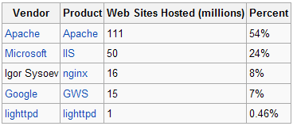
Web Server
Apa itu web server ?
Sebuah program komputer yang mengirimkan konten ke client seperti halaman web, menggunakan protokol HTTP melalui World Wide Web.
Web server juga dapat diartikan pada mesin komputer atau mesin virtual (virtual machine) yang menjalankan aplikasi web server.
Beberapa aplikasi web server populer
Sumber : Netcraft survey, January 2010

Slide 4
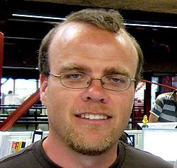
Server Side Scripting - PHP
PHP : Hypertext Preprocessor, bahasa interpreter yang didesain untuk pengembangan website dinamis.
Dibuat oleh Rasmus Lerdorf, tahun 1995. Saat itu masih bernama FI (Form Interpreted)
Awalnya merupakan kependekan dari Personal Home Page.
Dipengaruhi oleh bahasa : C, Perl, Java, C++, Tcl.
Bahasa pemrograman : C
Rasmus Lerdorf
Lahir : 22 November 1968

Slide 5
Server Side Scripting - PHP
Keunggulan PHP
Cepat
Karena disisipkan dalam HTML, waktu proses dan load halaman web menjadi singkat.
Gratis
Mudah digunakan
Sintaks sederhana, mudah dipahami dan digunakan.
Serba guna
Dapat dijalankan di semua sistem operasi.
Dukungan teknik yang luas
Dokumentasi lengkap di web resmi : www.php.net. Banyak forum diskusi PHP.
Aman
Selama website didesain dengan benar, user tidak dapat melihat source code PHP.
Bisa dimodifikasi
Dengan lisensi Open Source, programmer dapat memodifikasi aplikasi PHP untuk disesuaikan dengan kebutuhannya.

Slide 6
Ciri-ciri PHP
Extension file berupa “.php”. Case sensitive.
Tiap akhir perintah diakhiri dengan tanda “ ; ”.
Diawali dengan tanda “<?php” dan diakhiri dengan tanda “ ?> ”.
Saling berkaitan dengan skrip HTML, CSS dan Javascript.
Membutuhkan aplikasi web server yang sudah ter-install PHP untuk mengeksekusi script-nya.

Slide 7
Instalasi Web Server

Slide 8
Persiapan
Mesin komputer yang cukup memori, ruang harddisk, dan kecepatan prosesor yang memadai.
Aplikasi Web Server yang sudah mendukung PHP.
Contohnya Apache.
Komputer yang terhubung dengan internet. (Jika web site ingin diakses oleh banyak orang di internet)
Aplikasi Database Server. (Jika web site akan menggunakan database)
MySQL server, Ms. SQL Server, Oracle, Postgre SQL, dll.

Slide 9
Instalasi Web Server
Download Aplikasi Web Server
Apache
http://httpd.apache.org/download.cgi
PHP
http://php.net/downloads.php
Web Server + PHP bundling

Slide 10

WAMP
www.wampserver.com

Slide 11

MAMP
www.mamp.info

Slide 12
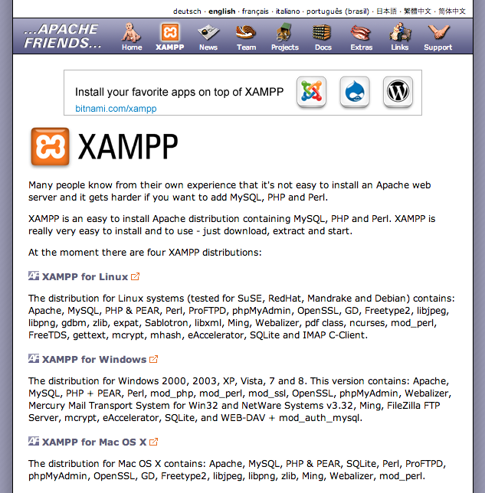
XAMPP
http://www.apachefriends.org/en/xampp.html

Slide 13
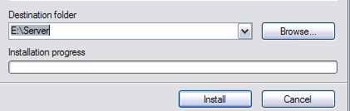
Instalasi XAMPP
Paritisi harddisk untuk instalasi direktori XAMPP, sebaiknya berbeda partisi dengan Sistem Operasi.
Misal, Sistem Windows terinstal di drive C maka install XAMPP selain di drive C.
Memudahkan memback-up data ketika terjadi crash pada sistem operasi.
XAMPP akan terinstal di E:\Server\xampp

Slide 14
Konfigurasi Web Server
Uji coba apakah server sudah berkerja dengan baik
http://127.0.0.1 atau http://localhost
Tampil halaman utama XAMPP jika server sudah berkerja dengan baik.
Dokumen Website
Semua file website tempatkan di direktori : \xampp\htdocs\

Slide 15
Konfigurasi Web Server
Konfigurasi Apache
Untuk konfigurasi HTTP server, seperti port yang digunakan akses HTTP, modul yang diaktifkan, lokasi document root, dll.
\xampp\apache\conf\httpd.conf
Konfigurasi PHP
Untuk konfigurasi perilaku engine PHP yang berefek pada keamanan dan performa. Seperti batas maksimal waktu eksekusi script, batas file yang dapat diupload, error reporting, dll.
\xampp\php\php.ini
Konfigurasi MySQL
Konfigurasi server MySQL, seperti administrator user, port, timezone, dll.
\xampp\mysql\bin\my.ini

Slide 16
PHP Intro

Slide 17
Editor PHP
Beberapa Editor PHP :
Gratis
Notepad++
Eclipse
Sublime Text 2
Komersial
Adobe Dreamweaver
PHPDesigner
Zend Studio

Slide 18
Penulisan PHP
Menyisipkan script PHP pada HTML :
Embedded Script
Script PHP disisipkan diantara tag HTML
<html>
<body>
<?php
echo “Hello world”;
print “Sedang belajar PHP”;
?>
</body>
</html>

Slide 19
Penulisan PHP
Non Embedded Script
Dalam satu dokumen, murni script PHP.
Tag HTML merupakan bagian dari script PHP.
<?php
echo “<html>
<body>
Hello world
Sedang belajar PHP
</body>
</html>”;
?>

Slide 20
selesai.

Slide 21
terimakasih.
www.about.me/sandhikagalih
sandhikagalih@unpas.ac.id
@sandhikagalih

